Slide 1
模块二 家畜解剖生理认知
项目十 内分泌认识
任务一 内分泌认识

Slide 2
教学目标
1.理解激素的概念;
2.熟识各内分泌腺分泌的激素及其作用; 3.掌握猪、禽体内内分泌腺的形态、位置、结构.

Slide 3
一、内分泌概述。
（一）腺体分类
外分泌腺：有导管(如汗腺)，分泌物借导管输送。
内分泌腺：无导管(如甲状腺)，分泌物直入血液或淋巴。
（二）激素。
1.概念：由内分泌腺分泌对机体新陈代谢、生长发育及生殖具有调节作用的物质。
2.激素的作用特点和特性：(1)作用特点：促进或抑制作用
（2）作用特性：高效性、特异性、灭活性、差异性

Slide 4
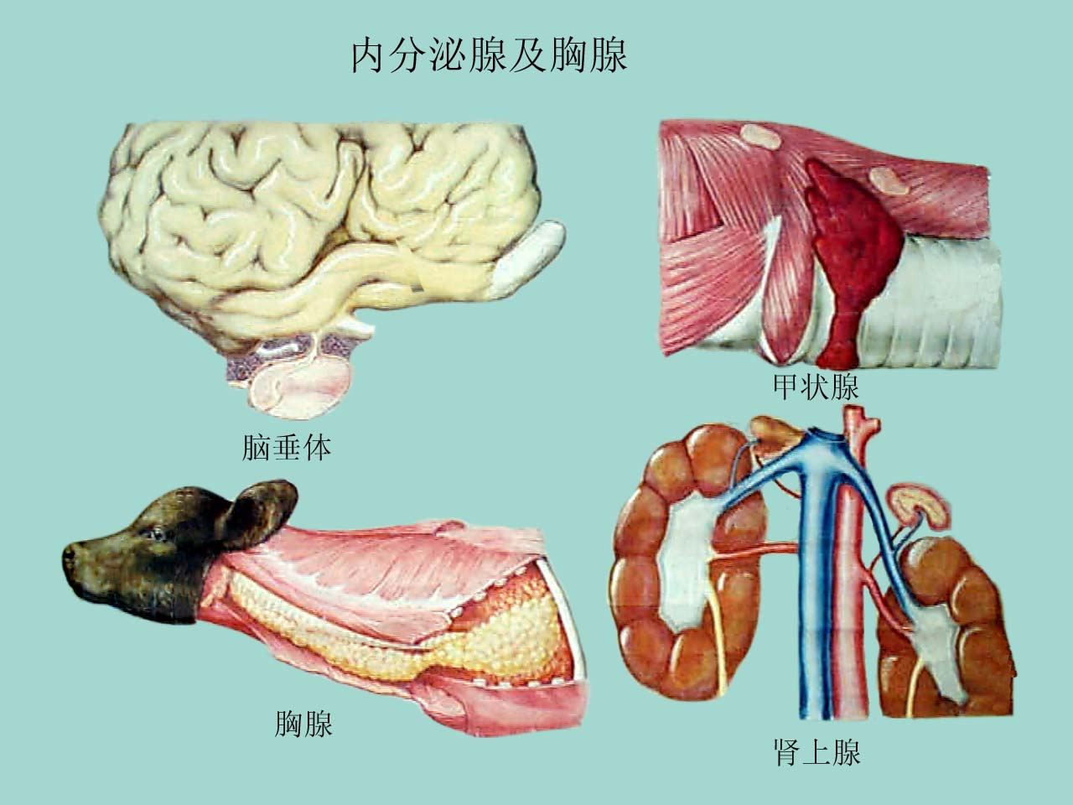
二、内分泌器官
（一）脑垂 体
位于脑底部，呈上下稍扁的红褐色腺体，分腺垂体和神经垂体
1.腺垂体
促性腺激素--促卵泡激素和促黄生成素
催乳素：促乳腺发育及泌乳
生长激素：促生长，过多“巨大症”
过少“矮小症”
2.神经垂体 抗利尿激素
催产素：催产和产后止血。

Slide 5
（二）肾上腺 是红褐色腺体，位于肾前内侧，分皮质部和髓质部
1.皮质激素
（1） 盐皮质激素：调节水盐代谢，“保钠排钾”
（2）糖皮质激素：抗过敏、 抗炎、抗休克、抗中毒
（3） 性激素：包括雄性激素和雌性激素。
2. 髓质激素：肾上腺素和去甲肾上腺素：
作用：强心，升压、升血糖，前者强心作用较强，后者升压作用较好
肾上腺

Slide 6
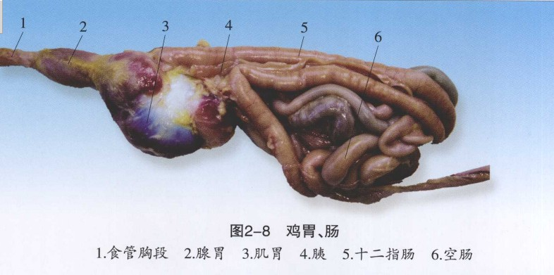
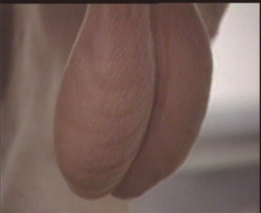
（三）胰岛 胰脏内分泌腺部分
胰岛素：降血糖。
胰高血糖素：升血糖。
（四）性腺。
1. 睾丸分泌的激素（雄性激素）
促进雄性生殖器官的发育成熟
促进精子生成及雄性行为
促进出现并维持雄性副性特征（骨粗、肉厚、多毛、气燥）
公畜性腺睾丸

Slide 7
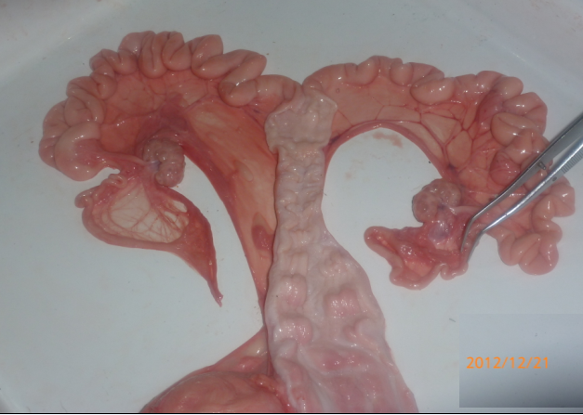
2.卵巢分泌的激素
雌激素：促进雌性生殖器官的发育及成熟。
母畜的发情和排卵
激发出现并维持雌性的副性特征
孕激素：保胎
松弛素：松弛骨盆韧带及扩张产道
母畜卵巢

Slide 8
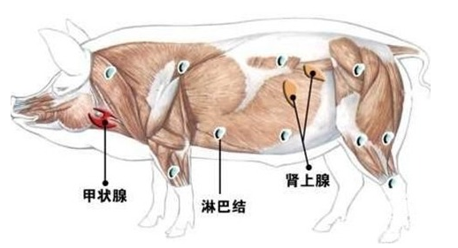
（五）甲状腺和甲状旁腺
1.甲状腺 成对、椭圆形暗红色，位于胸腔入口处气管两侧，
分泌甲状腺素
功能：促进新陈代谢和生长发育
2.甲状旁腺 位于甲状腺后，呈黄色或淡褐色，
分泌甲状旁腺素
功能：调节血钙水平

Slide 9
复习思考题
一、填空题
1.促性腺激素有________和________。
2.催产素的主要功能是________、________和________。
3.孕激素具有________作用。
4.肾上腺素的主要作用是________、________和________
二、简述题
1.糖皮质激素有何主要作用？
2.简述雌激素的主要功能。

